Slide 1

COORDINACIÓN DE EDUCACIÓN BÁSICA
DIRECCIÓN GENERAL DE EDUCACIÓN PREESCOLAR
DIRECCIÓN GENERAL DE EDUCACIÓN PRIMARIA
DIRECCIÓN GENERAL DE EDUCACIÓN SECUNDARIA
REFORMA INTEGRAL DE LA EDUCACIÓN BÁSICA
Reuniones Regionales Académicas
de Educación Básica

Slide 2
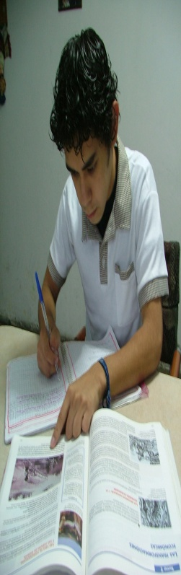
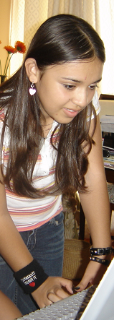

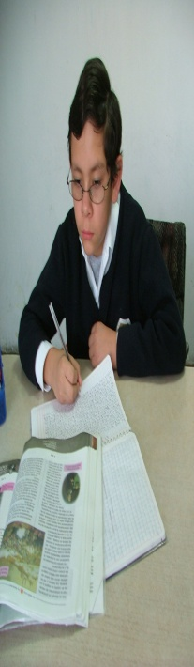


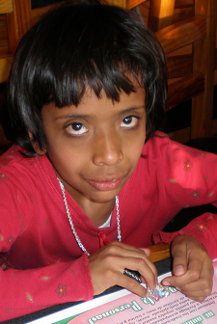
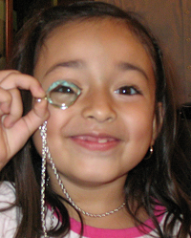

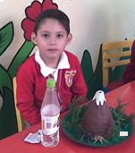
Articulación de la Educación Básica
1º
2º
3º
4º
5º
2º
6º
3º
1º
PREESCOLAR
PRIMARIA
SECUNDARIA

Slide 3
Propósito General:
Fortalecer la articulación pedagógico-curricular, como una estrategia institucional encaminada a fortalecer al sistema educativo en el Estado de Jalisco y a favorecer la implementación de la RIEB, a fin de lograr los rasgos definidos en el Perfil de Egreso de los alumnos de Educación Básica

Slide 4
Propósitos Particulares:
Analizar elementos centrales de los principios pedagógicos del Plan de Estudios, para identificar desde su función aspectos relevantes que favorezcan el tránsito entre niveles de los estudiantes de Educación Básica en Jalisco
Analizar las características del enfoque formativo de la evaluación y sus implicaciones en el desarrollo del trabajo del Directivo y del Docente
Revisar el Acuerdo Secretarial 696 y EL Reporte de Evaluación, reconocer su relevancia pedagógica y la importancia de proponer estrategia de difusión e implementación en los niveles de Educación Básica del Estado de Jalisco
Coadyuvar a reorientar el liderazgo de Directivos, mediante el análisis de su hacer cotidiano y los propósitos educativos, para favorecer la toma de decisiones centradas en el aprendizaje de los alumnos.

Slide 5

Temas:
Principios Pedagógicos de la RIEB. El tránsito entre niveles de los Estudiantes de Educación Básica en el Estado de Jalisco.
Evaluación. Acuerdo Secretarial 696 y El Reporte de Evaluación
Principios Pedagógicos de la RIEB: Pacto Educativo y Liderazgo

Slide 6
TEMA 1
Principios Pedagógicos de la RIEB.
El tránsito entre niveles de los estudiantes de Educación Básica en el Estado de Jalisco

Slide 7

“Nunca creí que pudiéramos transformar el mundo, pero creo que todos los días se pueden transformar las cosas”.
Françoise Giroud

Slide 8

Propósito:
Analizar elementos centrales de los principios pedagógicos del Plan de Estudios, para identificar desde su función aspectos relevantes que favorezcan el tránsito entre niveles de los estudiantes de Educación Básica en Jalisco.

Slide 9

Acuerdo 592
1. Gestión educativa
La RIEB busca recuperar el papel relevante de la escuela pública, para dar respuesta a una sociedad que demanda ciudadanos competente que enfrenten y superen los desafíos del siglo XXI.
Una escuela que se posicione como el espacio idóneo para la ampliación de oportunidades de aprendizaje, con ambiente propicios que atienda a la diversidad y de manera diferenciada, favoreciendo la convivencia armónica, el respeto, la solidaridad, la salud y la seguridad.

Slide 10
Acuerdo 592
Modelo de Gestión Educativa
La Reforma Integral de Educación Básica (RIEB) requiere, de colectivos escolares que desarrollen nuevas formas de relación, colaboración y organización que forma parte de una red de gestión de aprendizajes de directivos, docentes, alumnos, padres de familia y otros actores de la comunidad.

Slide 11

La RIEB propone los Estándares de Gestión para la Educación Básica como normas que orienten la organización escolar , es decir como debe ser las prácticas y las relaciones de cada actor escolar.
Una gestión con:
Bases democráticas para la toma de decisiones, centrada en el aprendizaje de los alumnos.
Con corresponsabilidad.
Transparencia y rendición de cuentas.
Un liderazgo directivo que alinea actores visiones y propósitos.
Propicia la comunicación eficaz.
Para saber más:

Slide 12

Propiciar practicas flexibles.
Establece relaciones de colaboración.
Es una instancia intermedia entre la escuela y la autoridad estatal, integrando sus funciones bajo un modelo de gestión estratégica que ubica a la escuela en el centro del sistema educativo.
Promover condiciones para que la escuela sea atractiva para los alumnos y apreciada por la comunidad.

Slide 13

¿Como vamos a promover lo anterior?
Se establece la estrategia para resolver los retos estructurales que es, la creación de Regiones para la Gestión de la Educación Básica (RGEB), donde la gestión tendrá la visión integral de la Educación Básica y un enfoque de desarrollo regional.

Slide 14

La asesoría y el acompañamiento:
Se fundamenta en la creación de un sistema nacional de asesoría académica a la escuela “Se basa en la profesionalización de los docentes y directivos de los planteles, desde el espacio escolar y como colectivos, lo que facilita la operación de un currículo que exige alta especialización”

Slide 15

Rescatar 3 apreciaciones como mínimo acerca del papel que se espera desempeñe desde su función.

Slide 16
2. Principios Pedagógicos que sustentan el Plan de Estudios
Son condiciones esenciales para la implementación del currículo, la transformación de la práctica docente, el logro de los aprendizajes y la mejora de la calidad educativa.
(Plan de Estudios 2011, Educación Básica Pág. 30)

Slide 17
En 6 equipos de trabajo, revisar dos principios pedagógicos del documento Plan de Estudios 2011, como se indica en la siguiente tabla
1 | Principio 1 “Centrar la atención en los estudiantes y en sus procesos de aprendizaje” Principio 2 “Planificar para potenciar el aprendizaje”
2 | Principio 3 “Generar ambientes de aprendizaje” Principio 9 “Incorporar temas de relevancia social”
3 | Principio 5 “Poner énfasis en el desarrollo de competencias, el logro de los estándares curriculares y los aprendizajes esperados. Principio 6 “Usar materiales educativos para favorecer el aprendizaje”
4 | Principio 4 “Trabajar en colaboración para construir el aprendizaje” Principio 7 “Evaluar para aprender”
5 | Principio 8 “Favorecer la inclusión para atender a la diversidad” Principio 10 “Renovar el pacto entre el estudiante, la familia y la escuela”
6 | Principio 11 “Reorientar el liderazgo” Principio 12 “La tutoría y la asesoría académica a la escuela”.

Slide 18
En los equipos organizados, den respuesta a los cuestionamientos que se presentan en el siguiente cuadro:
Principio | ¿Cómo visualiza desde el espacio y/o ámbito, donde realiza sus funciones a este principio? | ¿Cuál es la responsabilidad, desde su función, para el logro de este principio entre los estudiantes de EB en Jalisco? | ¿Qué acciones concretas realiza para que este principio sea un elemento esencial en el ámbito de su función?

Slide 19
Elaborar conclusiones al interior del esquipo y elegir un representante para compartirlas brevemente al grupo

Slide 20

3. Principio pedagógico 4:
Trabajar en colaboración para construir el aprendizaje

Slide 21
De manera individual responda la siguiente pregunta:
¿Cómo promueve y vive el trabajo colaborativo en las tareas cotidianas desde su función?
Registre en una tarjeta su respuesta con una frase corta y colóquela en el lugar que el coordinador del grupo indique

Slide 22
Realizar la lectura del Principio Pedagógico 4
“Trabajar en colaboración para construir el aprendizaje”
Plan de Estudios 2011 pág. 32
El trabajo colaborativo alude a estudiantes y maestros, orienta las acciones para el descubrimiento la búsqueda de soluciones, coincidencias y diferencias, con el propósito de construir aprendizajes en colectivo.

Slide 23
Es necesario que la escuela promueva el trabajo colaborativo
para enriquecer sus prácticas considerando las siguientes
características:
Que sea inclusivo.
Que defina metas comunes.
Que favorezca el liderazgo compartido.
Que permita intercambio de recursos.
Que desarrolle el sentido de responsabilidad y corresponsabilidad.
Que se realicen en entornos presenciales y virtuales, en tiempo real y asíncrono.
(Pág. 32 Plan de Estudios 2011 Educación Básica)

Slide 24
A partir de la respuesta que escribió individualmente sobre como promueve el trabajo colaborativo desde su función y lo que plantea el principio pedagógico 4, reflexione y comparta al grupo sobre lo siguiente:
De las características que plantea este principio pedagógico, ¿Cómo se puede fortalecer la articulación pedagógica entre niveles educativos, sectores y zonas escolares en el Estado de Jalisco? Y ¿cuáles son sustantivas en el ámbito de sus responsabilidades y tareas?

Slide 25
¿Qué propone para que este principio pedagógico sea uno de los puntuales en el proceso de articulación entre niveles, sectores y zonas escolares en donde usted trabaja?
¿Cuál sería la relevancia de los doce principios pedagógicos entre niveles educativos, sectores y zonas escolares de la región donde usted trabaja?
¿Cómo garantizar el tránsito de los Estudiantes de Educación Básica en Jalisco entre niveles educativos?, ¿en especial los de su región?

Slide 26


Slide 27


TEMA 2
Evaluación
Acuerdo Secretarial 648 y Cartilla de Evaluación

Slide 28

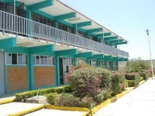
Reforma Integral de la Educación Básica
Propósitos del tema
Analizar las características del enfoque formativo de la evaluación y sus implicaciones en el desarrollo del trabajo del Directivo y del Docente
Revisar el Acuerdo Secretarial 648 y la Cartilla de Evaluación, reconocer su relevancia pedagógica y la importancia de proponer estrategia de difusión e implementación en los niveles de Educación Básica del Estado de Jalisco

Slide 29
El Carácter Formativo de la Evaluación
Conteste:
Describa el proceso que siguen los docentes del nivel, para evaluar el aprendizaje de los estudiantes.
Los resultados de las evaluaciones de los estudiantes, ¿cómo se utilizan en el Nivel /Sectores /Zonas /Escuelas? ¿Permiten la toma de decisiones? ¿De qué tipo?
Describa cómo asesora y acompaña a los Directivos y Docentes en torno a la evaluación.
¿Qué estrategias se han implementado en el Nivel / Sector / Zona Escolar para revisar, analizar, discutir e implementar el Acuerdo 648?, ¿qué resultados se han obtenido?

Slide 30

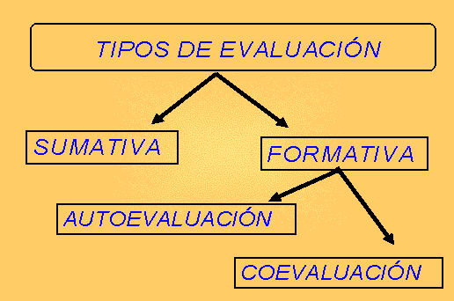
Realizar lectura del texto:
“Función formativa de la evaluación” de María Antonia Casanova

Slide 31
¿Por qué es necesario sensibilizar a directivos y docentes en el enfoque formativo de la evaluación?
¿Por qué proponer una evaluación bajo un enfoque formativo?
¿Qué caracteriza al proceso de evaluación bajo un enfoque formativo?
¿Cuál es la relevancia del papel del Directivo Escolar (Jefe de Sector / Inspector) en los procesos de asesoría y acompañamiento relacionados con los procesos de evaluación?
¿Por qué una evaluación formativa es parte del proceso de aprendizaje?
¿A qué conduce una evaluación formativa?

Slide 32
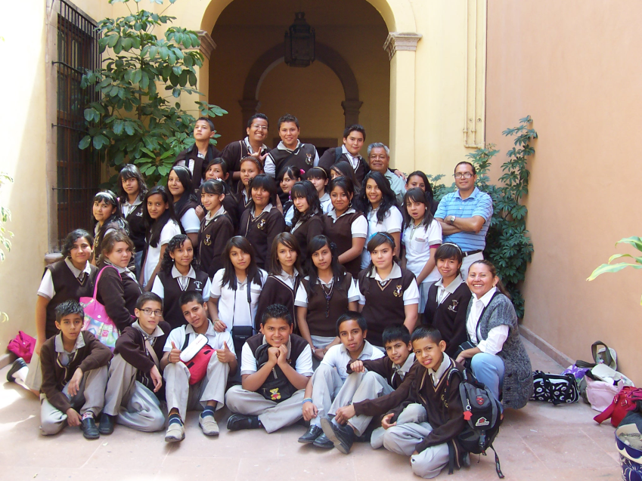
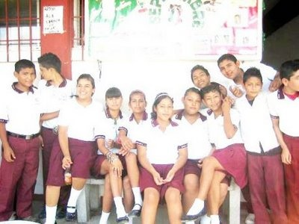
Reflexionar
En el contexto de la RIEB, ¿Por qué es imperativo establecer un nuevo Acuerdo de Evaluación?

Slide 33
Acuerdo Número 648
“La implementación del Acuerdo 648 es una tarea que requiere del compromiso institucional de quienes integran los niveles y modalidades de Educación Básica en el Estado de Jalisco.
Implementar el Acuerdo 648 implica impulsar desde la función una “construcción – reconstrucción” de las prácticas que en torno a la evaluación se encuentran presentes en el quehacer de Directivos y Docentes de las escuelas de EB, sin perder de vista que el centro del esfuerzo y el quehacer es el logro académico de nuestros estudiantes”

Slide 34

Contestar y comentar
¿Qué destaca hasta el momento en su Sector / Zona de la difusión e implementación del Acuerdo 648?
¿Qué valoración y comentarios le hacen llegar sus Directores y Docentes?
¿Ha mantenido contacto con Padres de Familia en relación al Acuerdo 648? ¿Qué ha compartido con los mismos?
¿Cómo solventar las dificultades de su implementación?
¿Cómo llevar a cabo un proceso de articulación en evaluación con los Directivos y Docentes de los niveles de EB de la región que usted representa?

Slide 35
Cuadro de Preguntas
Revisar cuadro de preguntas, leer y seleccionar algunas que consideren relevantes, contestar a partir de la interpretación y análisis realizado del Acuerdo 648 y compartir en el grupo
 | Preguntas | Respuesta | Artículo(s) de Referencia
1 | ¿Cuál es la fecha dentro del periodo 5 para aplicar las evaluaciones finales a los alumnos?
2 | ¿A partir de qué períodos del ciclo escolar los docentes deben señalar de manera clara e informar sobre los estudiantes que requieren apoyos para alcanzar sus aprendizajes esperados?

Slide 36
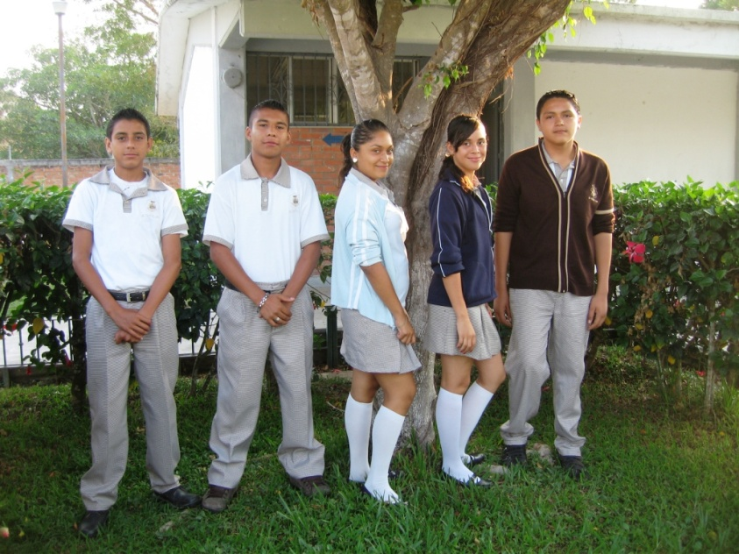
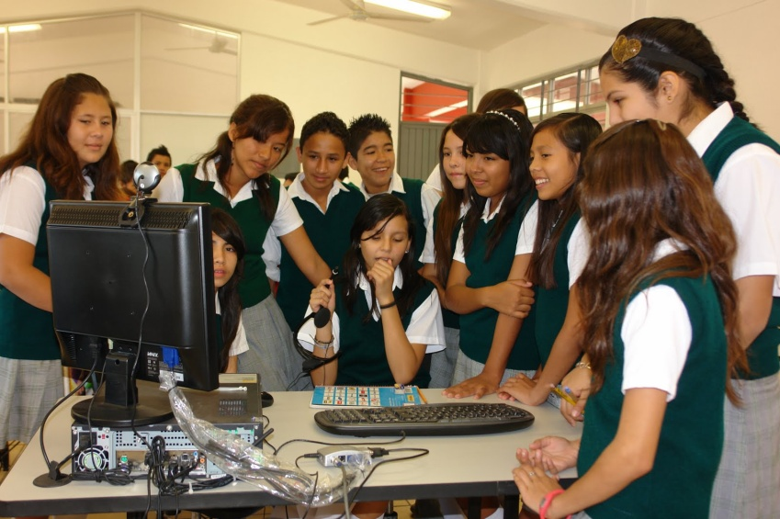
Comentar:
¿Qué se destaca como relevante de este Acuerdo 648?
¿En qué medida se reafirma el carácter formativo de la evaluación a partir del Acuerdo 648?
¿Qué aspectos de carácter pedagógico son sustantivos?
¿Qué dificultades se prevén en su implementación?

Slide 37
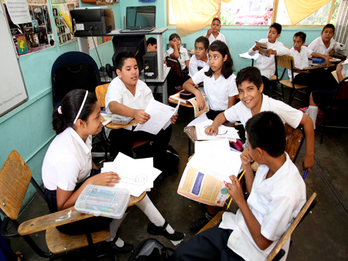
Cartilla de Evaluación en Educación Básica
Efectuar “Ojeada” y “Hojeada” de las cartillas que se aplicarán en los diversos períodos y grados de educación básica:
Destaque cada uno de sus elementos
Señale ¿qué apartados se encuentran en cada nivel educativo?
En plenaria grupal comente sus apartados.

Slide 38
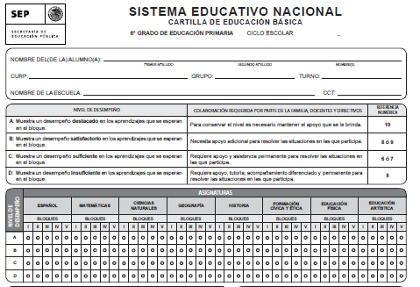

Slide 39
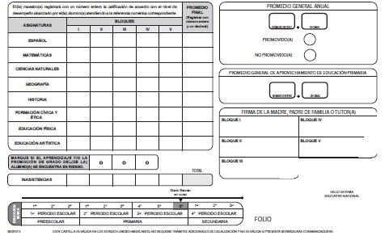

Slide 40
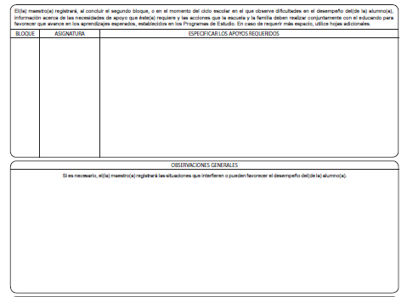

Slide 41
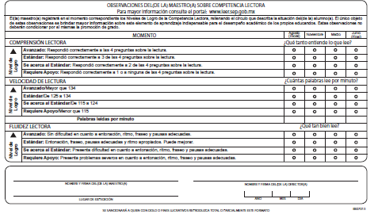

Slide 42
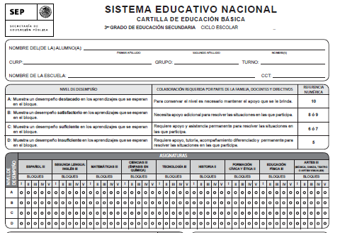

Slide 43
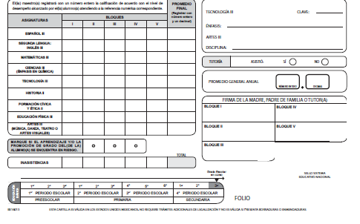

Slide 44
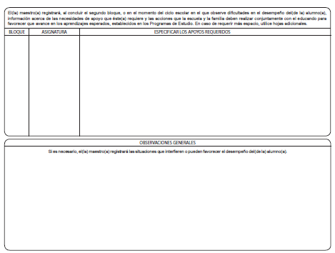

Slide 45
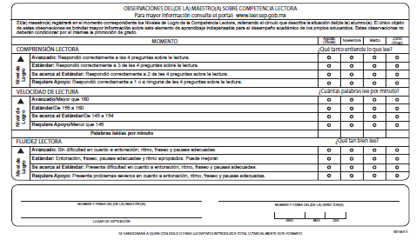

Slide 46
¿Qué acciones inmediatas de acuerdo a su función, deben efectuarse para llevar a cabo la implementación del Acuerdo 648 y la Cartilla de Evaluación en EB?
1
2
3

Slide 47
COORDINACIÓN DE EDUCACIÓN BÁSICA
DIRECCIÓN GENERAL DE EDUCACIÓN PREESCOLAR
DIRECCIÓN GENERAL DE EDUCACIÓN PRIMARIA
DIRECCIÓN GENERAL DE EDUCACIÓN SECUNDARIA
Articulación de la Educación Básica
TERCERA SESION
1º
2º
3º
4º
5º
2º
6º
3º
1º
PREESCOLAR
PRIMARIA
SECUNDARIA

Slide 48
La Utopía
Ella está en el horizonte, dice Fernado Birri.
Me acerco dos pasos, ella se aleja dos pasos.
Camino diez pasos y el horizonte se corre diez pasos más allá.
Por mucho que yo camine, nunca la alcanzaré
¿Para qué sirve la utopía?
Para eso sirve, para caminar….
Eduardo Galeano

Slide 49


Tema
PRINCIPIOS PEDAGOGICOS.
10. Renovar el pacto entre el estudiante, el docente, la familia y la escuela.
11. Reorientar el liderazgo.

Slide 50
Propósito.
Coadyuvar a reorientar el liderazgo de directivos y docentes mediante el análisis de su hacer cotidiano y los propósitos educativos para favorecer la toma de decisiones centradas en el aprendizaje de los alumnos.

Slide 51
Introducción
El trabajo cotidiano se compone de múltiples actividades, que en ciertas ocasiones, se convierten en rutinas. Estas rutinas son las que dan sentido y estabilidad a un puesto de trabajo. Sin embargo, el trabajo cotidiano también admite lo inusual, lo extraordinario, lo novedoso… Darnos cuenta de lo que hacemos nos permite evaluarlo, criticarlo y juzgarlo, posibilitando así el cambio hacia la mejora.

Slide 52
Para iniciar…
Actividad 1.
De manera individual llene las dos primeras columnas, de la tabla que aparece a continuación, con base en el tema que se indica.
TEMA: Pacto social entre los actores educativos y liderazgo.
¿Qué se? | ¿Qué me gustaría saber? | ¿Qué aprendí?

Slide 53
Actividad 2
Formen seis equipos y respondan a las siguientes Interrogantes:
a)¿Cuáles son las actividades de mayor peso en su agenda?
b)¿Cuáles son las actividades a las que les ha dedicado mayor tiempo?
c)¿Qué prácticas de liderazgo Ud. identificó? ¿Son actividades reiteradas o esporádicas?
d) ¿Identifica usted actividades ausentes o discontinuas?

Slide 54
Continuación…
e)¿Se relacionan estas actividades con los horizontes y propósitos de política educativa?
f)¿Son coherentes, se coinciden con los desafíos que se decidieron encarar?
g)¿Qué decisiones debería Ud. tomar y qué acciones emprender para que sus actividades se articulen más fielmente con esas políticas?

Slide 55

Continuación…
En su antología escriban un resumen, conclusión o comentario con relación a las respuestas que dieron en su equipo a las preguntas de la actividad anterior.

Slide 56
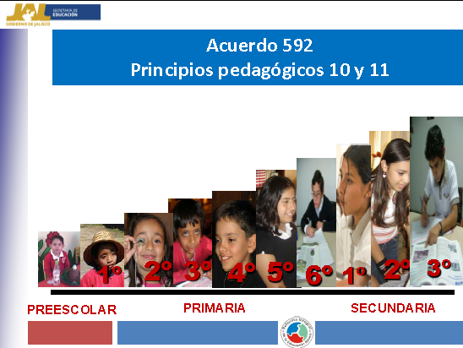
Para retroalimentar…
Actividad 3
Principios pedagógicos
10 y 11

Slide 57
10. Renovar el pacto entre el estudiante, el docente, la familia y la escuela
Promover normas que regulen la convivencia diaria, establezcan vínculos entre los derechos y las responsabilidades, y delimiten el ejercicio del poder y de la autoridad en la escuela con la participación de la familia.
Si las normas se elaboran de manera participativa con los alumnos, e incluso con sus familias, se convierten en un compromiso compartido y se incrementa la posibilidad de que se respeten, permitiendo fortalecer su autoestima, su autorregulación y su autonomía.

Slide 58
10. Renovar el pacto entre el estudiante, el docente, la familia y la escuela
Es conveniente que las normas del salón de clases y de la escuela se revisen periódicamente para determinar cuáles son funcionales, que no lesionan a nadie y que apoyan el trabajo conjunto.
El acatamiento de la norma sea una condición necesaria para el respeto y el cumplimiento de las responsabilidades personales con la comunidad escolar y no como un acto impuesto autoritariamente.

Slide 59
11. Reorientar el liderazgo
Reorientar el liderazgo implica un compromiso personal y con el grupo, una relación horizontal en la que el diálogo informado favorezca la toma de decisiones centrada en el aprendizaje de los alumnos.
Se tiene que construir y expresar en prácticas concretas y ámbitos específicos, para ello se requiere mantener una relación de colegas que, además de contribuir a la administración eficaz de la organización, produzca cambios necesarios y útiles.

Slide 60
11. Reorientar el liderazgo
Desde esta perspectiva, el liderazgo requiere de la participación activa de estudiantes, docentes, directivos escolares, padres de familia y otros actores, en un clima de respeto, corresponsabilidad, transparencia y rendición de cuentas.
El liderazgo es determinante para el aseguramiento de propósitos que resultan fundamentales para la calidad educativa, la transformación de la organización y el funcionamiento interno de las escuelas.

Slide 61
11. Reorientar el liderazgo
Desde esta perspectiva, el liderazgo requiere de la participación activa de estudiantes, docentes, directivos escolares, padres de familia y otros actores, en un clima de respeto, corresponsabilidad, transparencia y rendición de cuentas.
El liderazgo es determinante para el aseguramiento de propósitos que resultan fundamentales para la calidad educativa, la transformación de la organización y el funcionamiento interno de las escuelas.

Slide 62
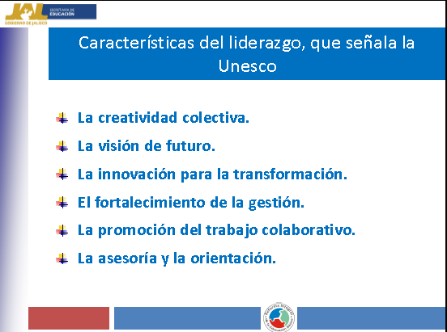

Slide 63
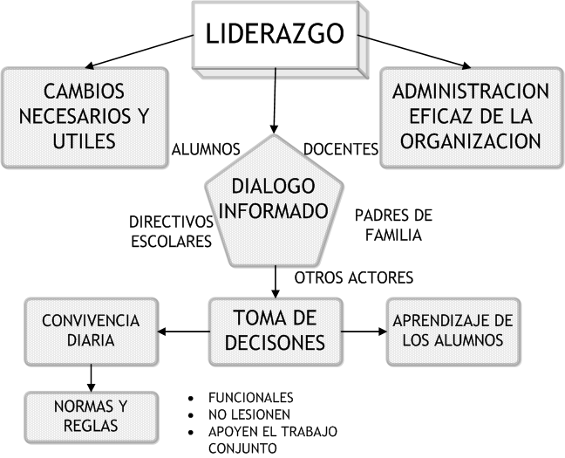

Slide 64

Actividad 4
En los mismos equipos realicen una lectura comentada del texto “Modelo de gestión para la supervisión escolar ”

Slide 65

Actividad 5
Con base en la información que acaban de leer, completen el cuadro en forma grupal de acuerdo a la característica de la UNESCO que les corresponde.
Equipo 1: La creatividad colectiva
Equipo 2: La visión de futuro
Equipo 3: La innovación para la transformación
Equipo 4: El fortalecimiento de la gestión
Equipo 5: La promoción del trabajo colaborativo
Equipo 6: La asesoría y la orientación

Slide 66
Actividad 6
Presenten en grupo su trabajo.
CARACTERISTICA | SE DEFINE COMO… | SE MANIFIESTA CUANDO… | SE PUEDE MEJORAR CUANDO…
1. La creatividad colectiva
2.La visión del futuro
3.La innovación para la transformación
4.El fortalecimiento de la gestión
5.La promoción del trabajo colaborativo
6. La asesoría y la orientación

Slide 67

Para compartir…
Es importante especificar también cuáles son los compromisos, que como líder de una comunidad estoy dispuesto a asumir, para fortalecer el pacto con alumnos, padres de familia, docentes y con la escuela a fin de promover normas que regulen la convivencia diaria, además de fortalecer los vínculos entre derechos y obligaciones.

Slide 68
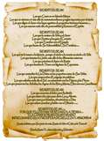


Para cerrar…
Retomemos el cuadro de la actividad uno (cuadro SQA) y cada uno complemente la tercera columna, en la que deberá consignar los aprendizajes que elaboró como resultado de las actividades de esta sesión.
¿Qué sé? | ¿Qué me gustaría saber? | ¿Qué aprendí?

Slide 69

Por su atención…

